Slide 1
MyLab
La piattaforma digitale Pearson per l’apprendimento personalizzato

Slide 2
Perché studiare su MyLab
Perché ti offre strumenti, risorse e tools progettati per il tuo percorso di studio, senza sovrapprezzi
Perché potrai studiare, ripassare ed esercitarti in vista dell’esame dove e quando vuoi, rimanendo sempre aggiornato sugli argomenti trattati a lezione
Perché ti agevola nella preparazione dell’esame e ti permette di raggiungere facilmente gli obiettivi che ti eri prefissato
Guarda il Video

Slide 3
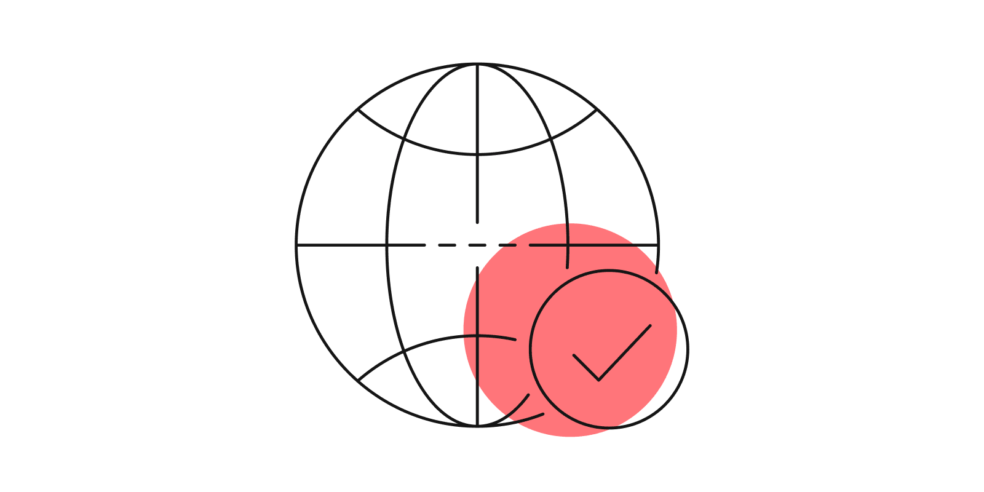
Accedere a MyLab
Accedere a MyLab è semplicissimo: ti serviranno
un indirizzo e-mail valido
il codice di accesso a MYLAB presente sulla copertina del testo

Slide 4
Accedere a MyLab
Per procurarti il codice di accesso a MYLAB di Opzioni, futures e altri derivati – 11/Ed. (durata licenza digitale 1 anno e 6 mesi)
OPZIONE 1 Acquista il testo in versione cartacea + digitale
+
Opzioni, futures e altri derivati – 11/Ed. con MyLab Autori John C. Hull - Emilio Barone ISBN 9788891909213
Prezzo 64,00€
OPZIONE 2 Acquista il codice di accesso digitale dal nostro catalogo
Opzioni, futures e altri derivati – 11/Ed. accesso studente
Autori John C. Hull - Emilio Barone ISBN 9788891909220 Prezzo 44,10€
Codice di accesso in copertina
ACQUISTA SUBITO

Slide 5
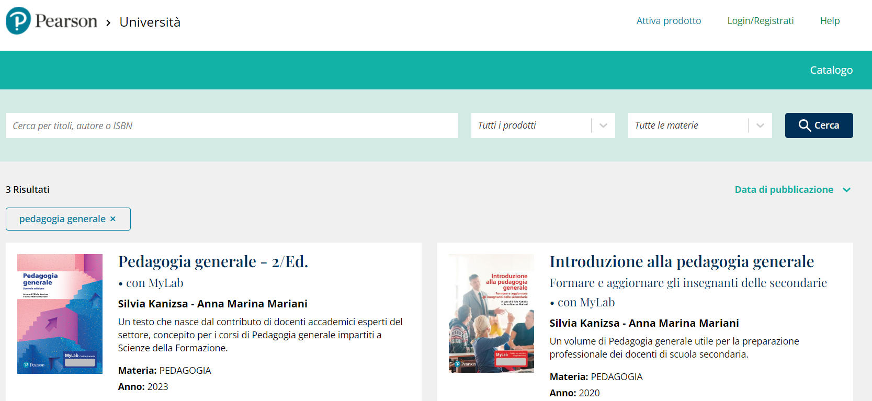
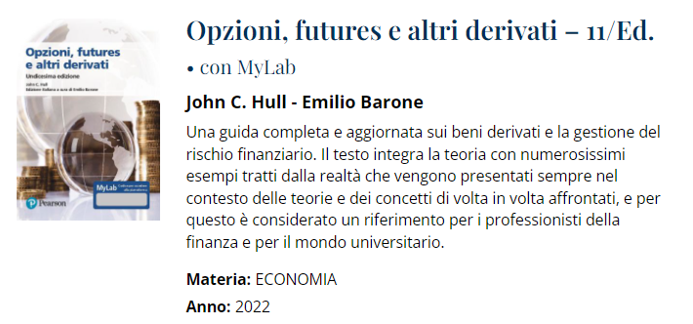
Accedere a MyLab
Vai alla pagina he.pearson.it e clicca su Login/Registrati
Se hai un account Pearson effettua il login
Se non hai un account Pearson registrati

Slide 6
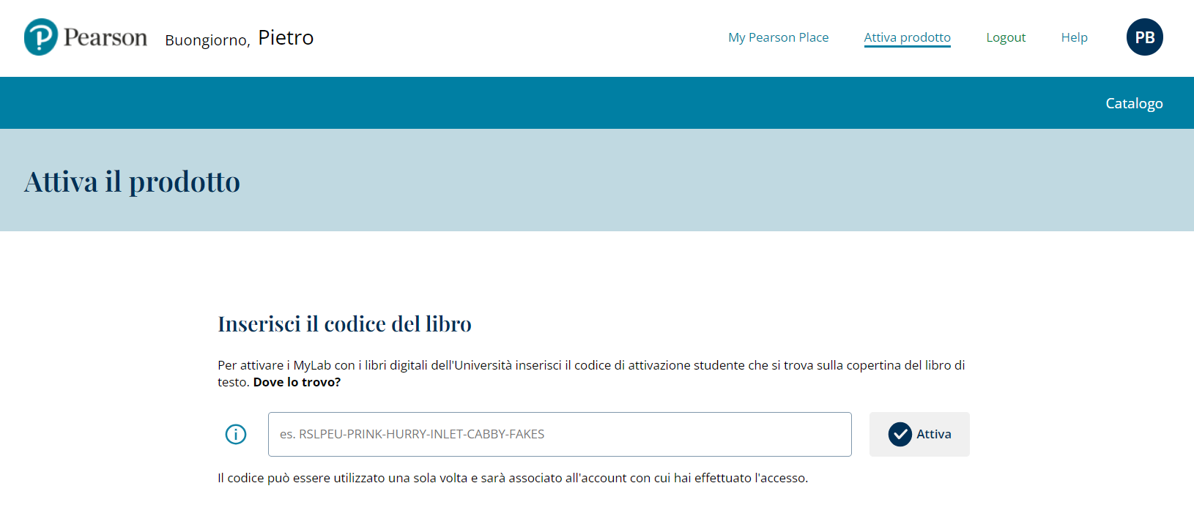
Accedere a MyLab
Dopo l’accesso fai clic su Attiva Prodotto
Inserisci il
codice di accesso a MyLab (presente sulla copertina del testo) e clicca Attiva

Slide 7
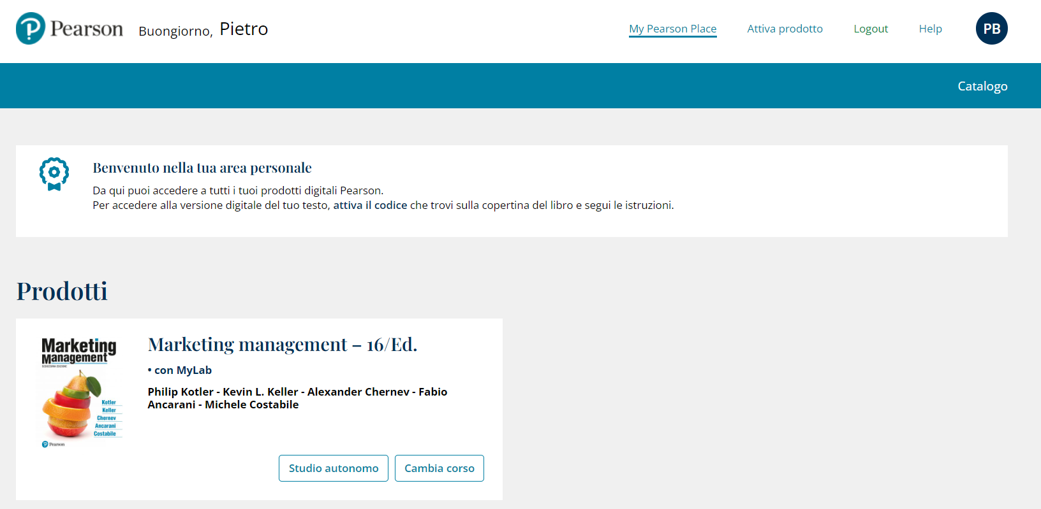
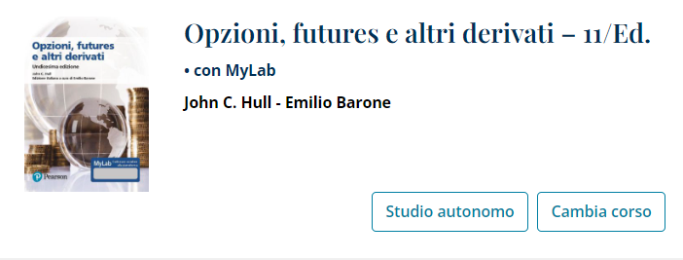
Accedere a MyLab
Da My Pearson Place seleziona Studio autonomo

Slide 8
Cosa trovo in MyLab

Slide 9
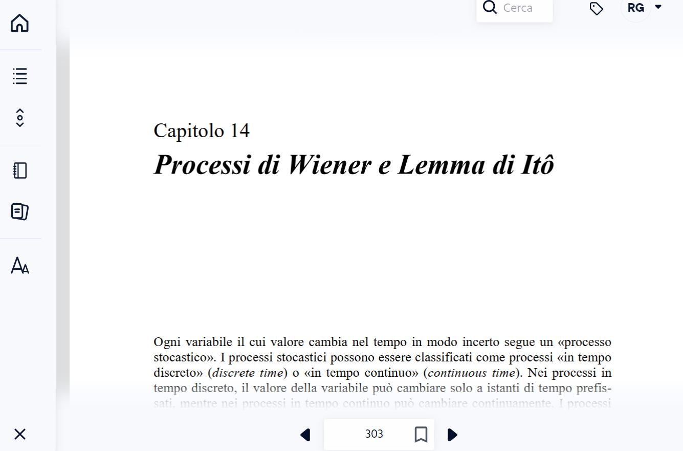
Dentro la piattaforma
Libro digitale | accessibile e personalizzabile

Slide 10
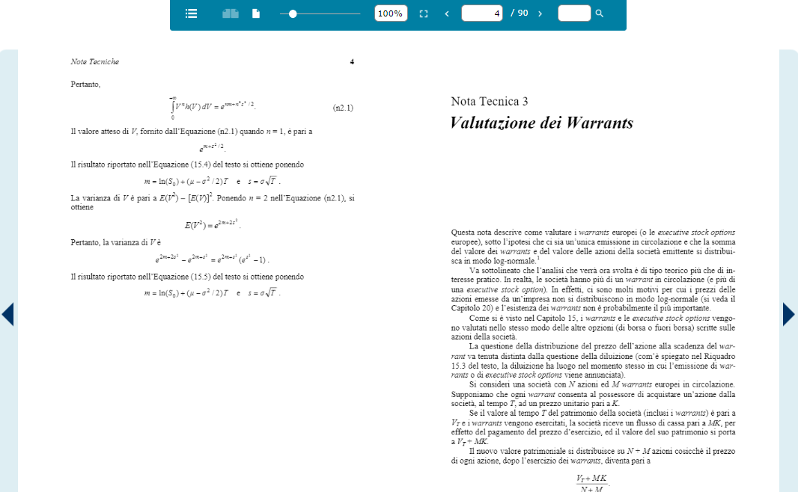
Dentro la piattaforma
Note tecniche | in PDF sfogliabile

Slide 11
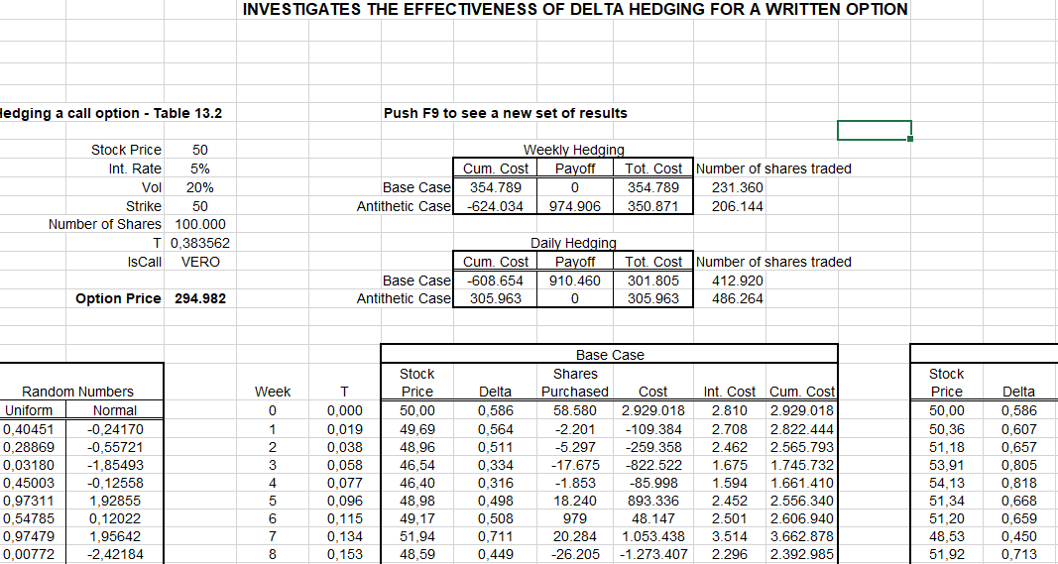
Dentro la piattaforma
DerivaGem | Applicazione Simulazione dei futures e derivati Software

Slide 12
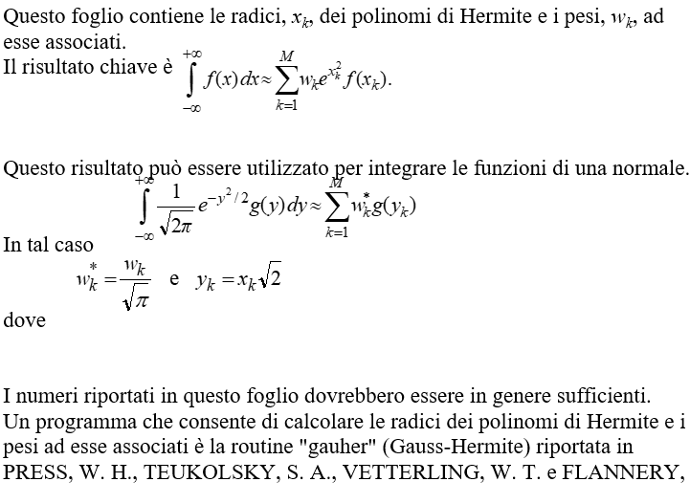
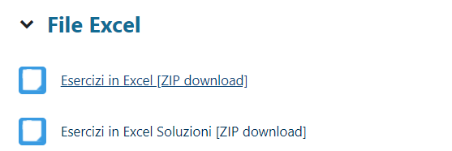
Dentro la piattaforma
Esercizi in Excel | con relative soluzioni

Slide 13
Partecipa alla nostra survey!

Slide 14
Contatti & Supporto
Per Supporto Tecnico e Assistenza
Contact Support (pearson.com)

